Slide 1
Testa e collo
Visione d’insieme, anatomia di superficie, anatomia topografica

Slide 2
CUTE E FASCE- anatomia topografica
FACCIA E CUOIO CAPELLUTO
Fascia superficiale del cuoio capelluto (fibroadiposa)
Si connette ai muscoli sottostanti:
-muscolo epicranico
-aponeurosi
La fascia superficiale si prolunga posteriormente con la fascia superficiale che riveste la nuca
Lateralmente che continua con la fascia temporale

Slide 3
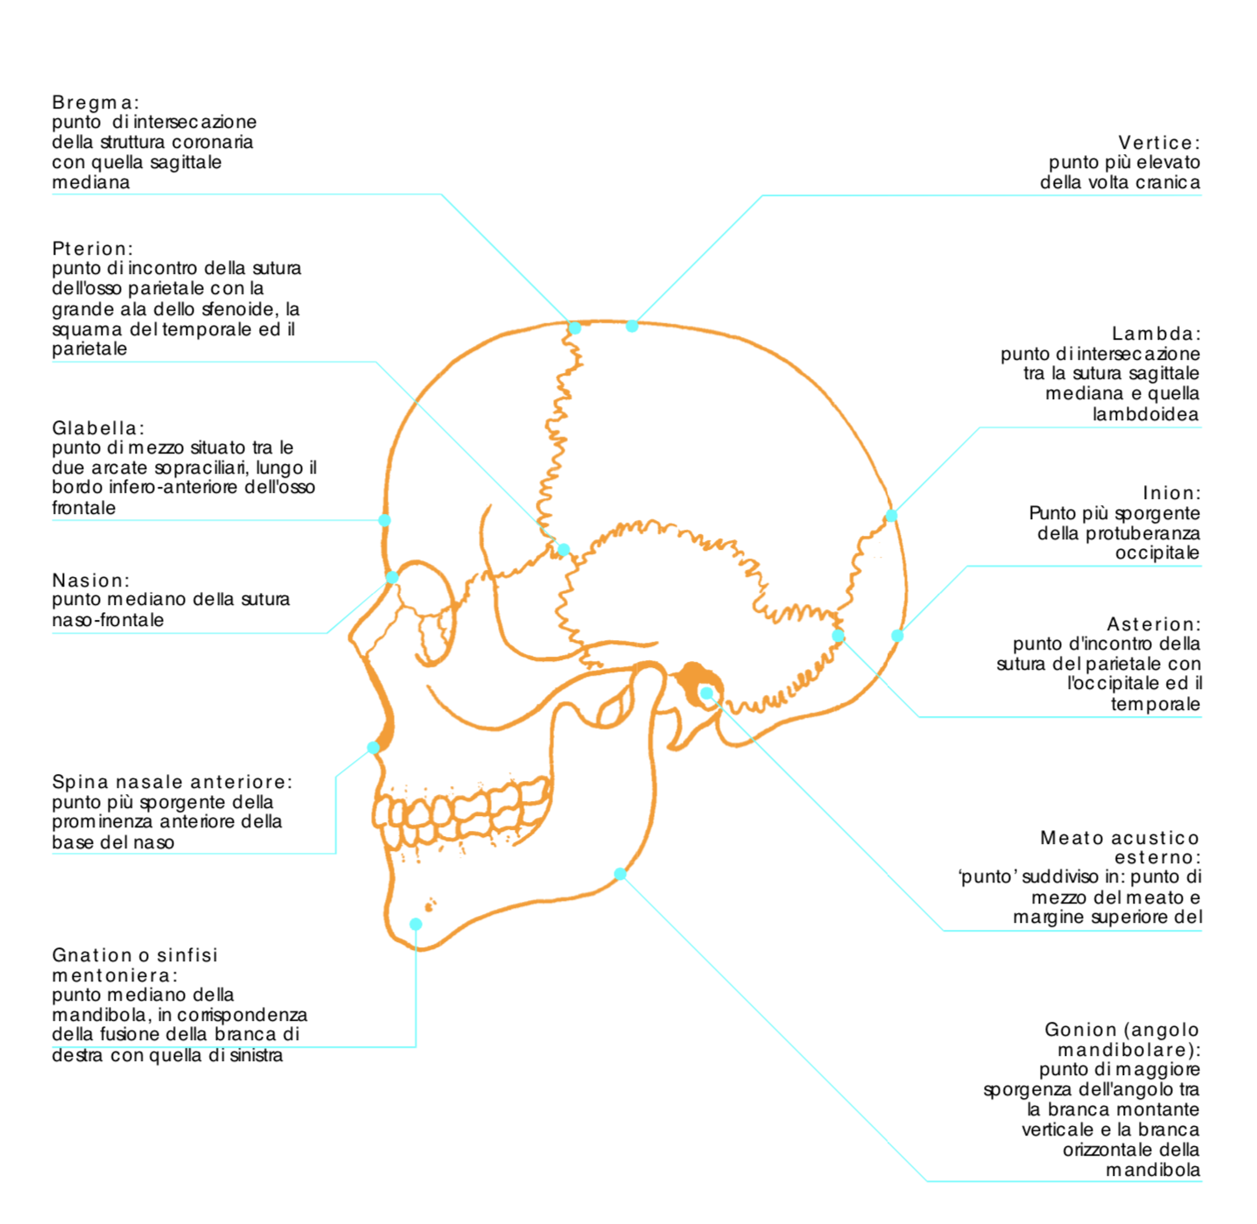
PUNTI DI REPERE

Slide 4
PARETI DELLA CAVITA’ DEL CRANIO
HANNO SPESSORE DIFFERENTE NELLE VARIE REGIONI
SI ASSOTIGLIA NELLE ZONE COPERTE DA SPESSA MUSCOLATURA PARTE SQUAMOSA DELL’OSSO OCCIPITALE
LE PARTI PIU’ SPESSE FORMANO I CONTRAFFORTI ( PARTI IN GRADO DI RESISTERE ALLE SOLLECITAZIONI VERTICALI)
3 CONTRAFFORTI:
-FRONTONASALE
-ARCO ZIGOMATICO-MARGINE ORBITARIO LATERALE
-OCCIPITALE

Slide 5
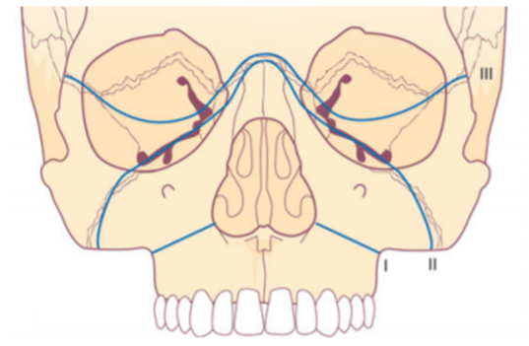
FRATTURE DI LE FORT
La classificazione secondo Le Fort
    Linea 1 di LeFort: dal margine laterale dell’apertura piriforme passa lateralmente sopra la fossa canina e arriva fino al tuber maxillae fratturando fino al terzo inferiore dei processi pterigoidei.
    Linea 2 di LeFort: dalle ossa nasali decorre in basso separando i processi frontali del mascellare, il margine orbitario inferiore, la regione della sutura zigomatico-mascellare, il forame infraorbitario e il seno mascellare, terminando anch’essa, come la linea I di Le Fort, nella regione del tuber maxillae.
    Linea 3 di LeFort: dalla sutura fronto-nasale alle ossa nasali e lacrimali, separa la parete mediale dell’orbita giungendo al forame ottico; prosegue caudalmente e posteriormente al mascellare e lateralmente verso la parete laterale dell’orbita e le suture fronto zigomatica e temporo-zigomatica. Distacco craniofacciale.

Slide 6
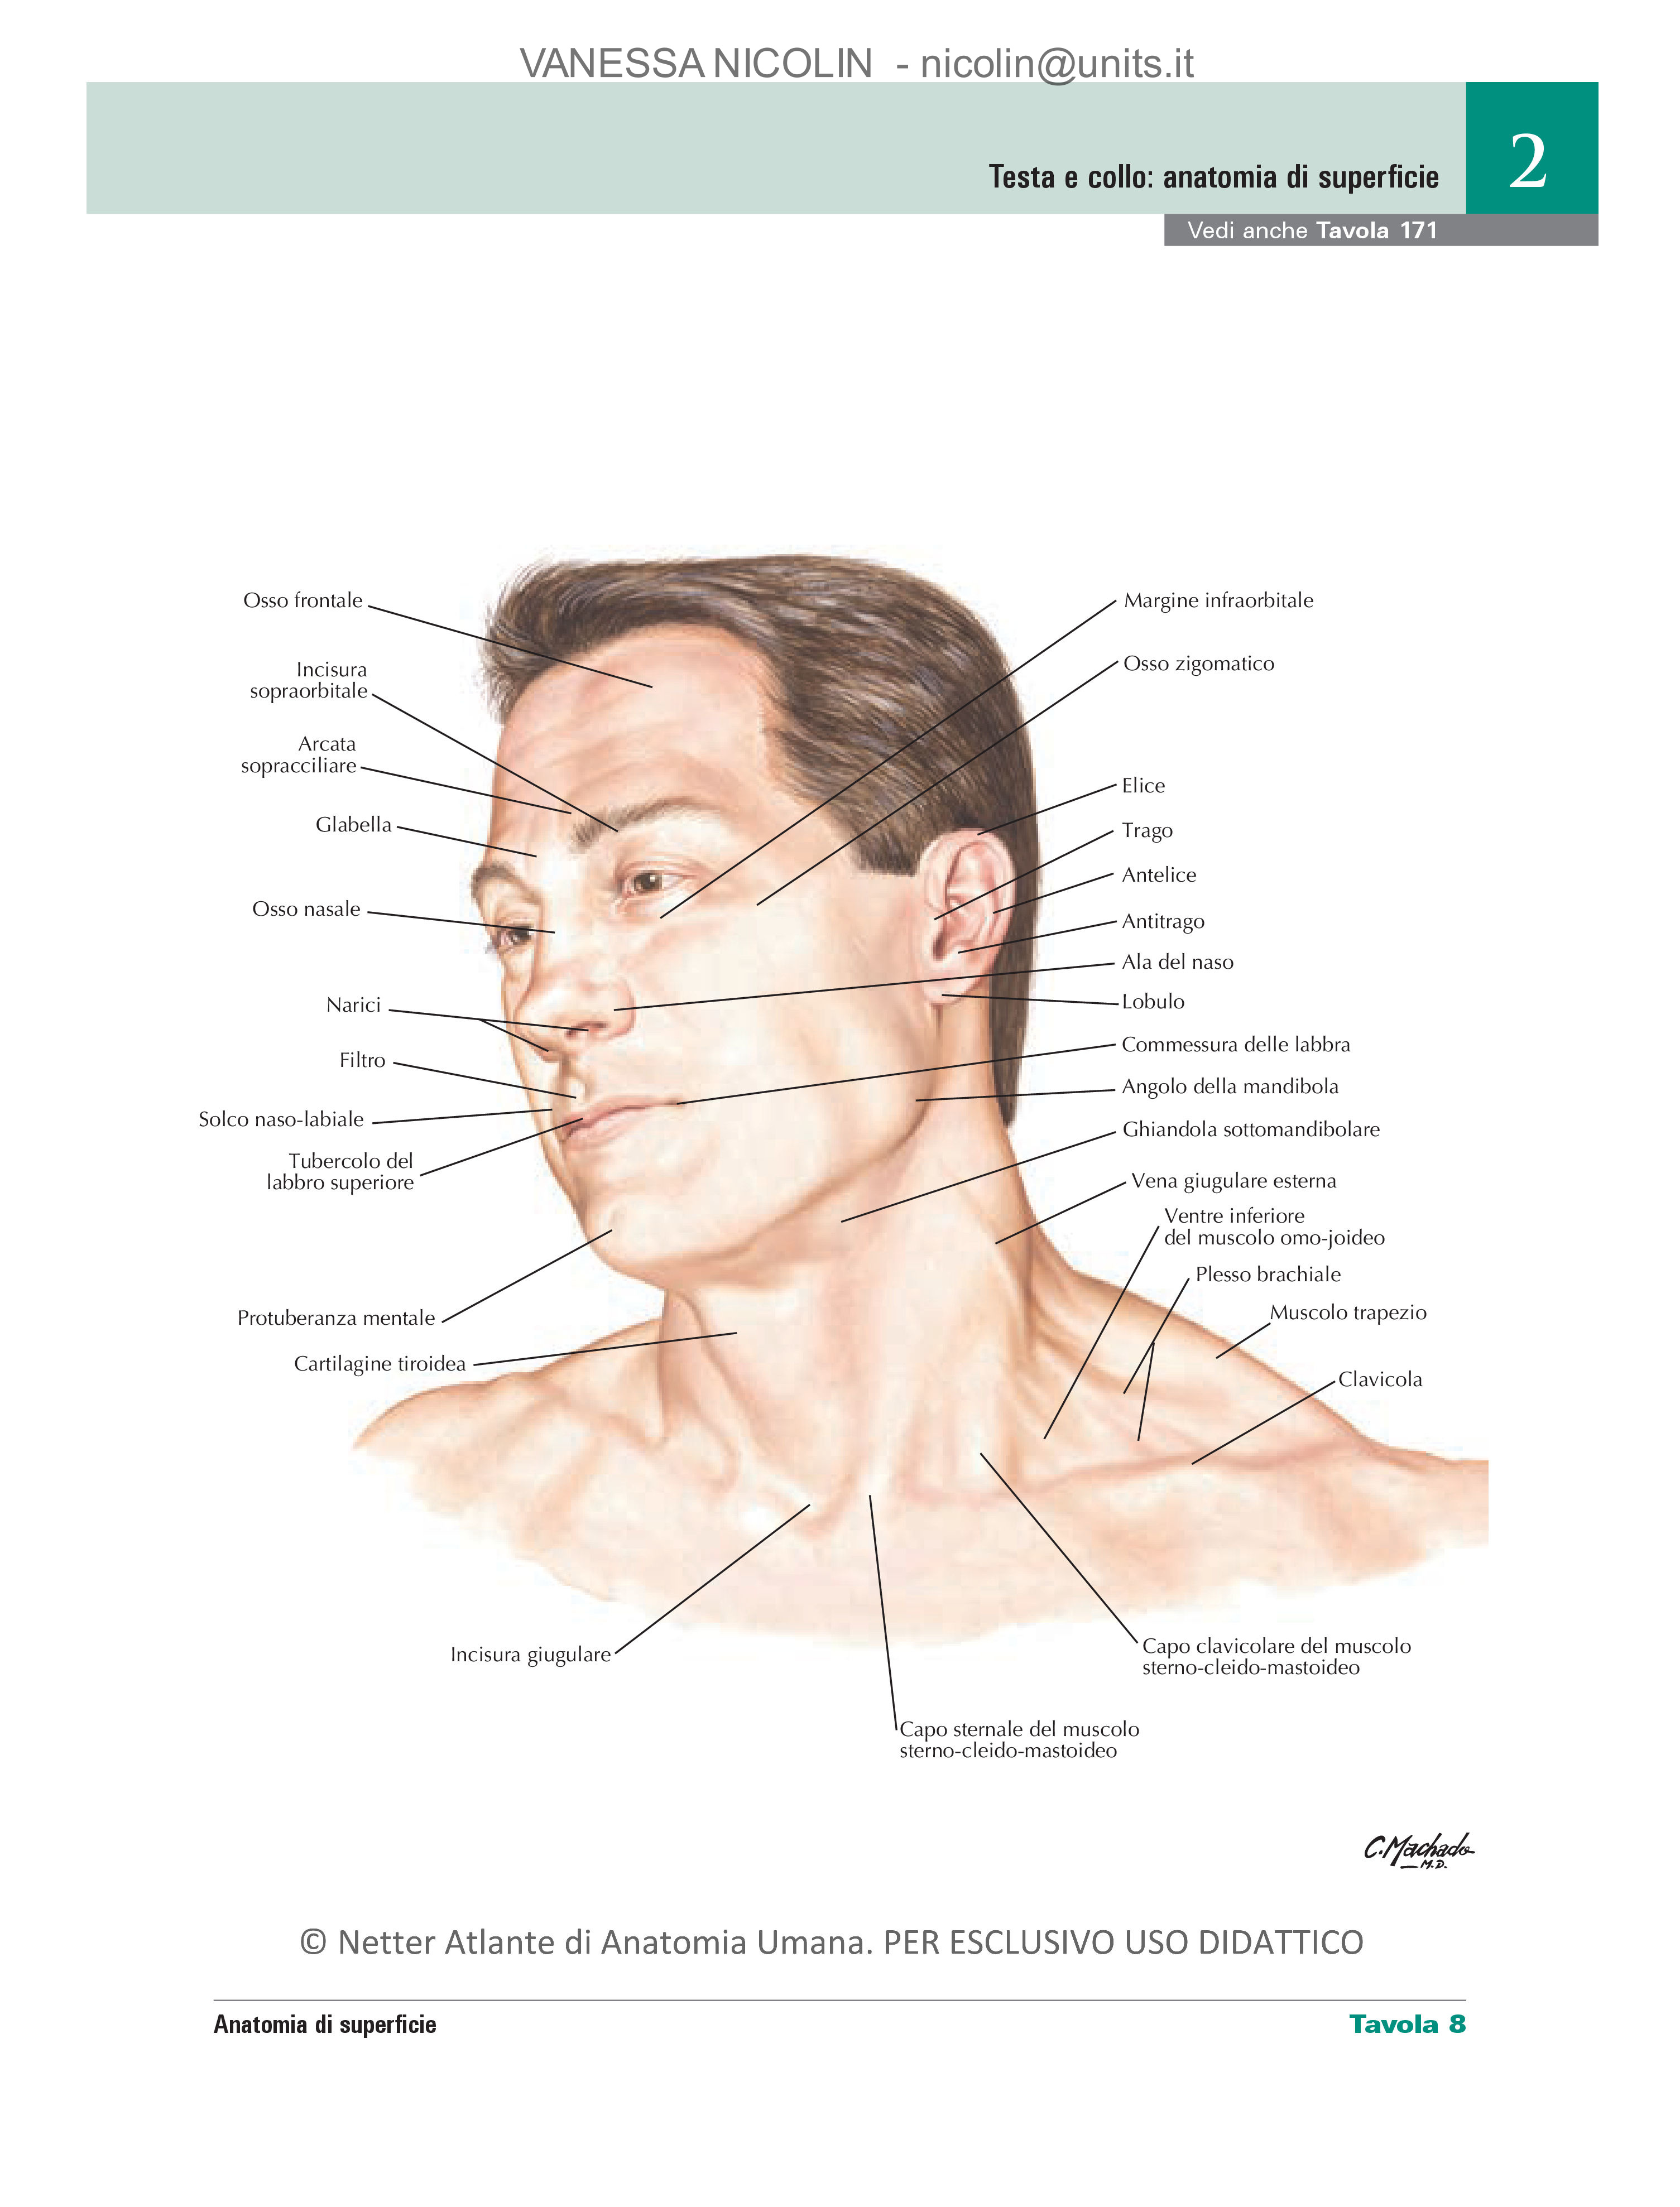

Slide 7
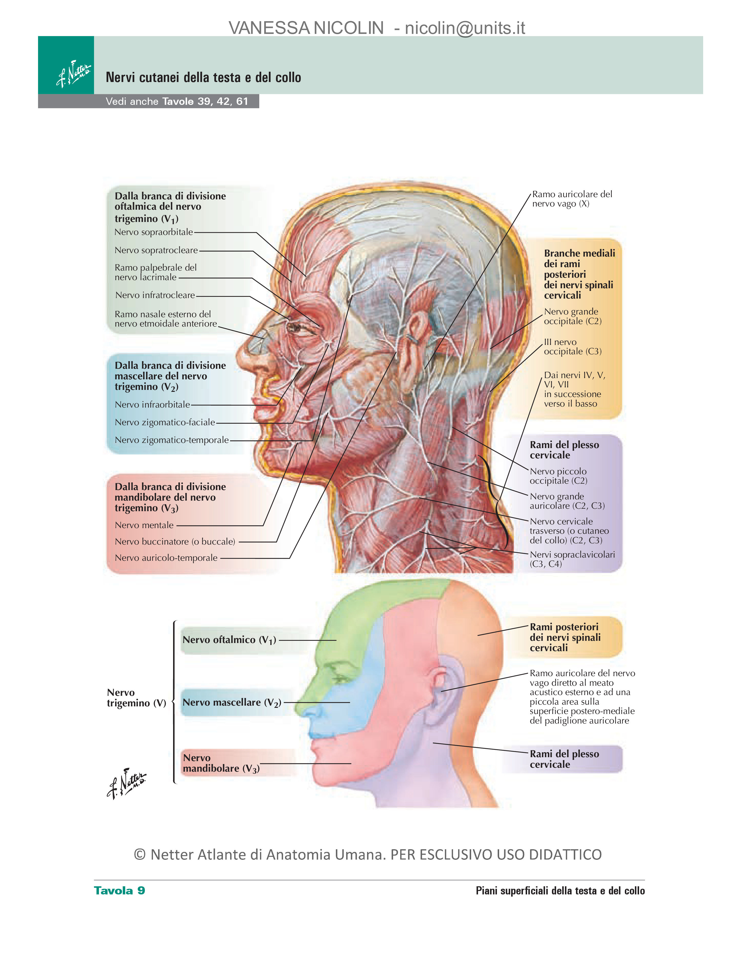

Slide 8
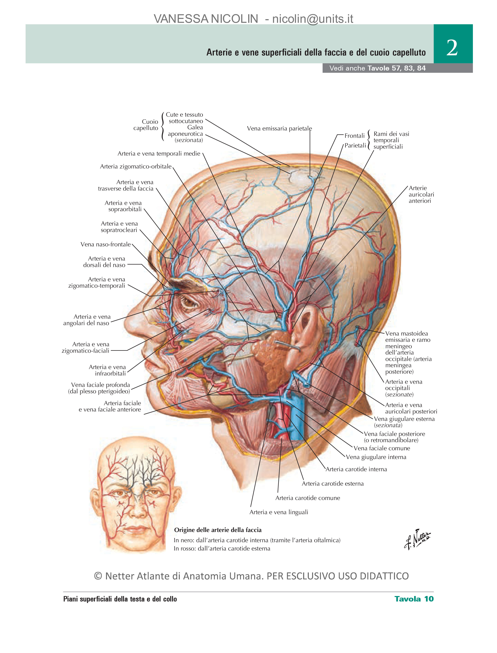

Slide 9
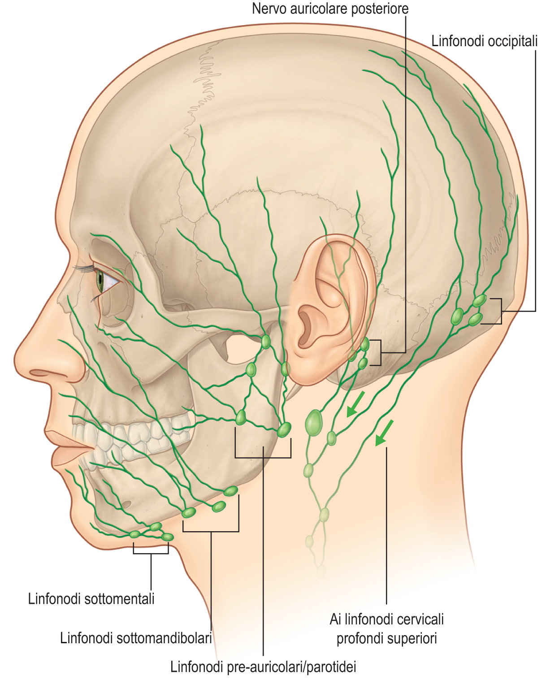

Slide 10
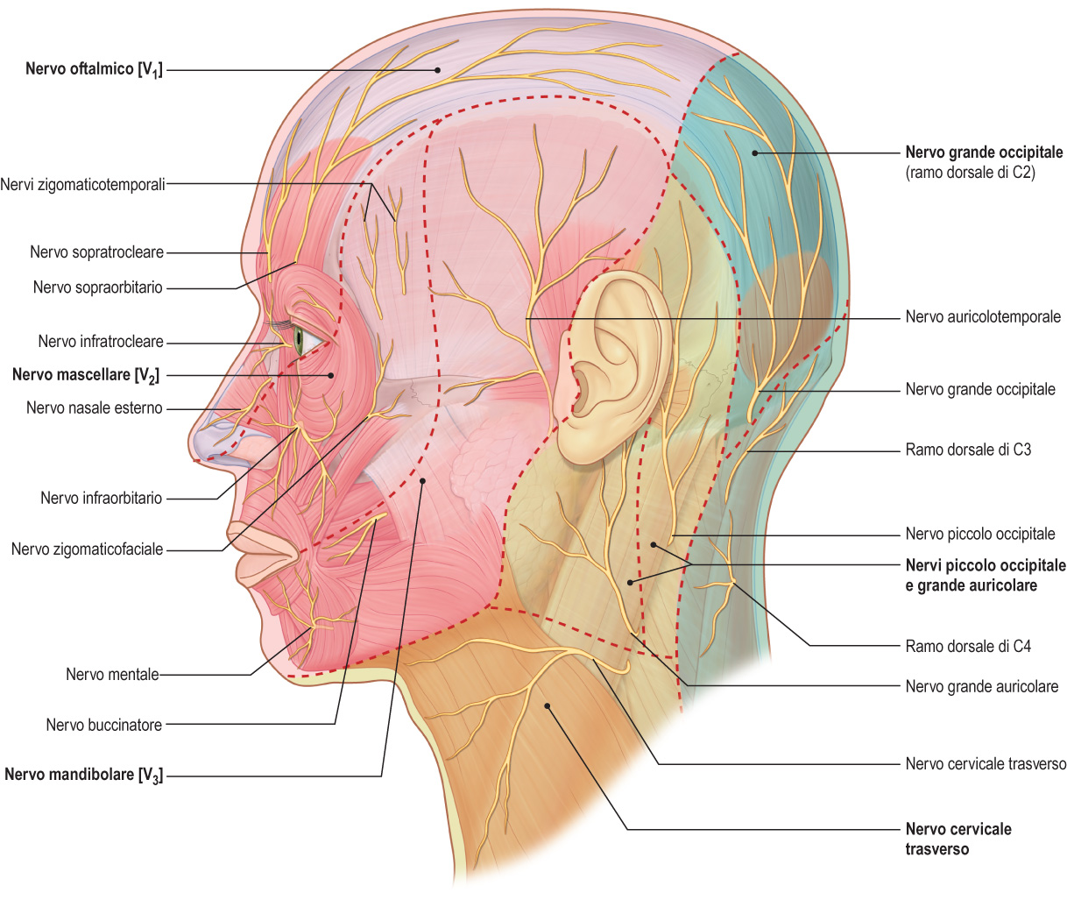

Slide 11
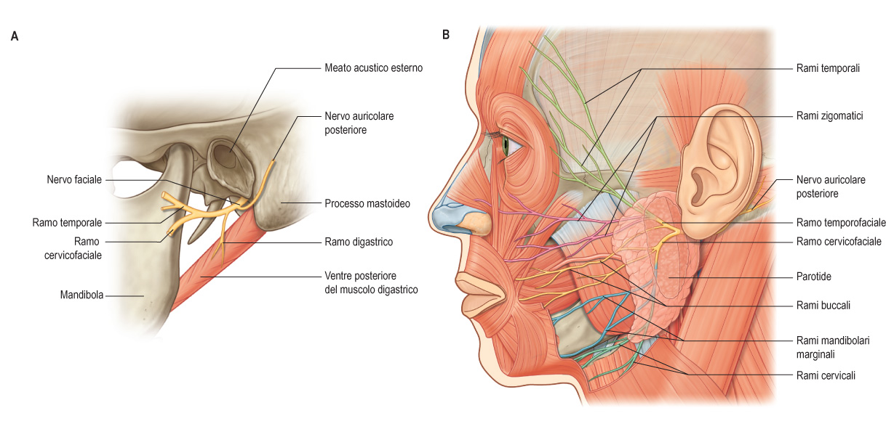

Slide 12
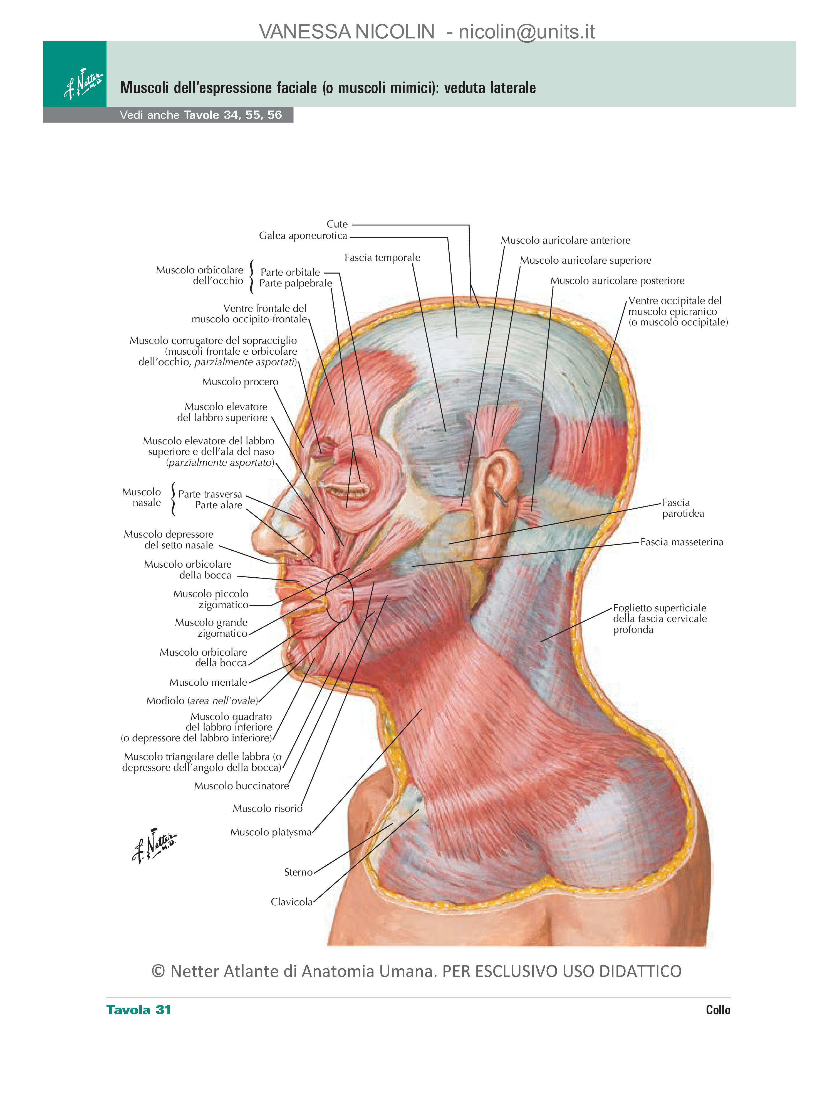
Muscoli della testa e del collo concorrono alla MIMICA
FUNZIONI:
Fonazione
Attivazione ATM
Deglutizione
Rotazione del capo

Slide 13
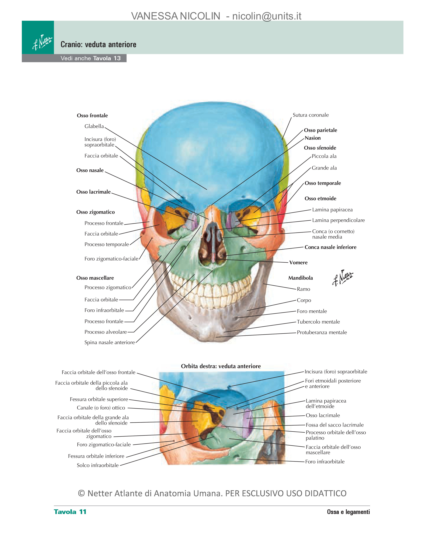

Slide 14
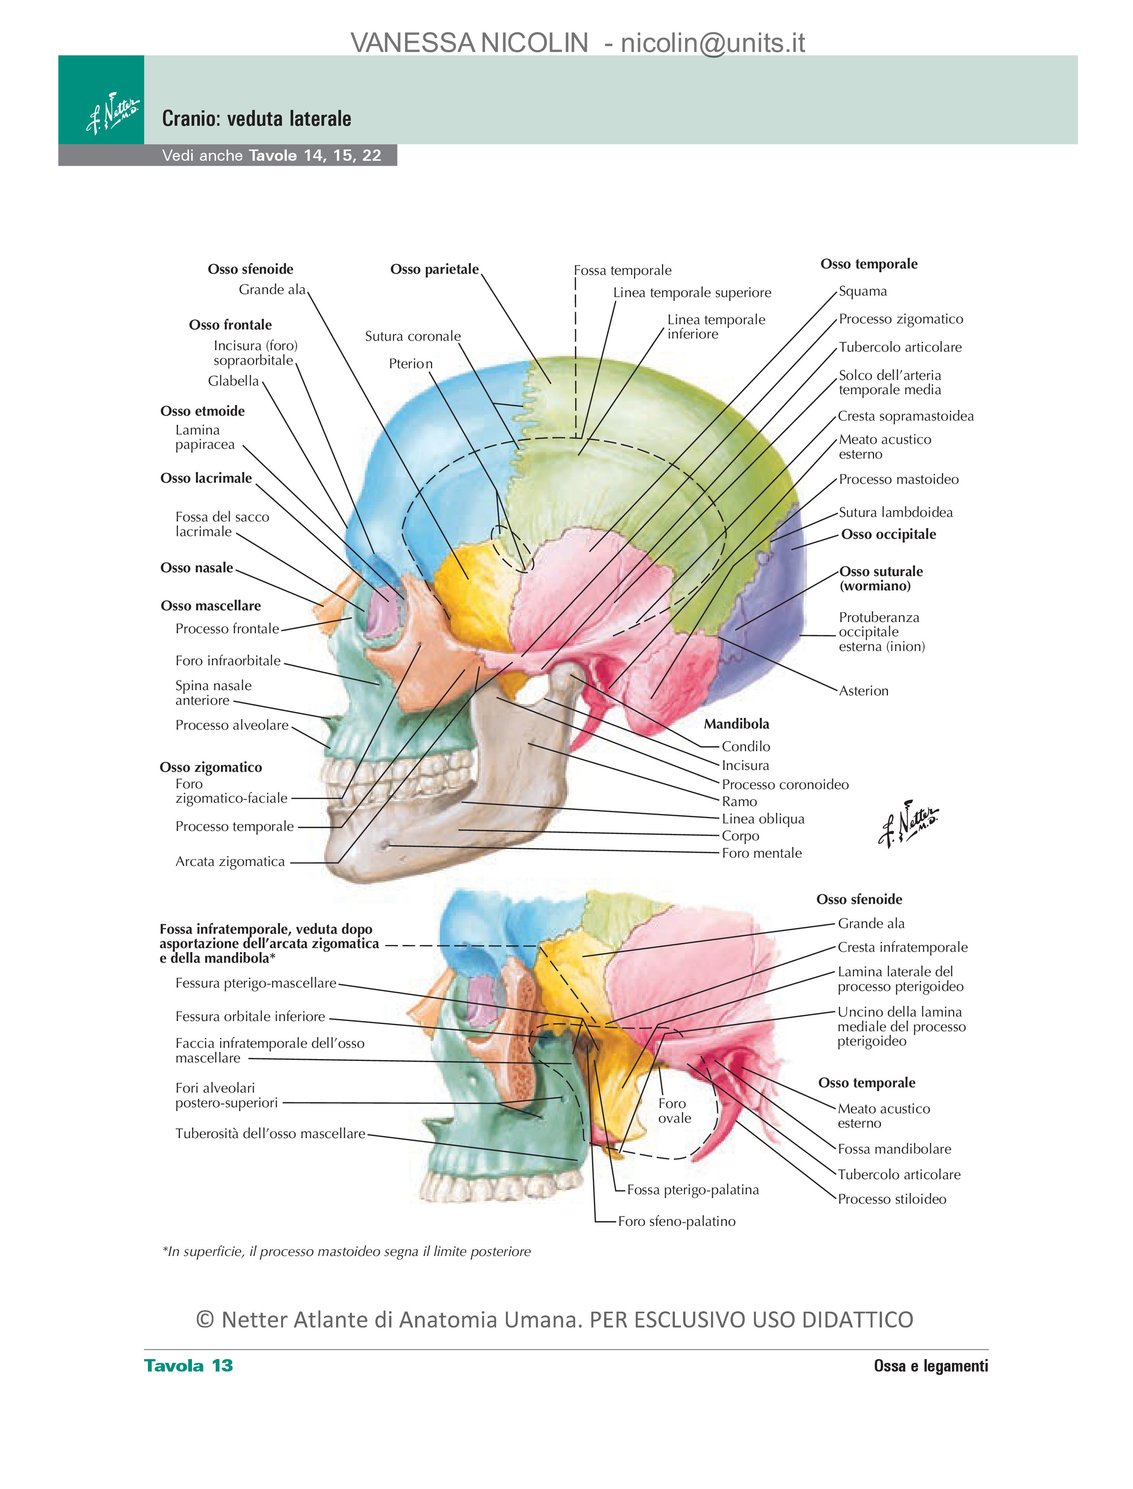

Slide 15
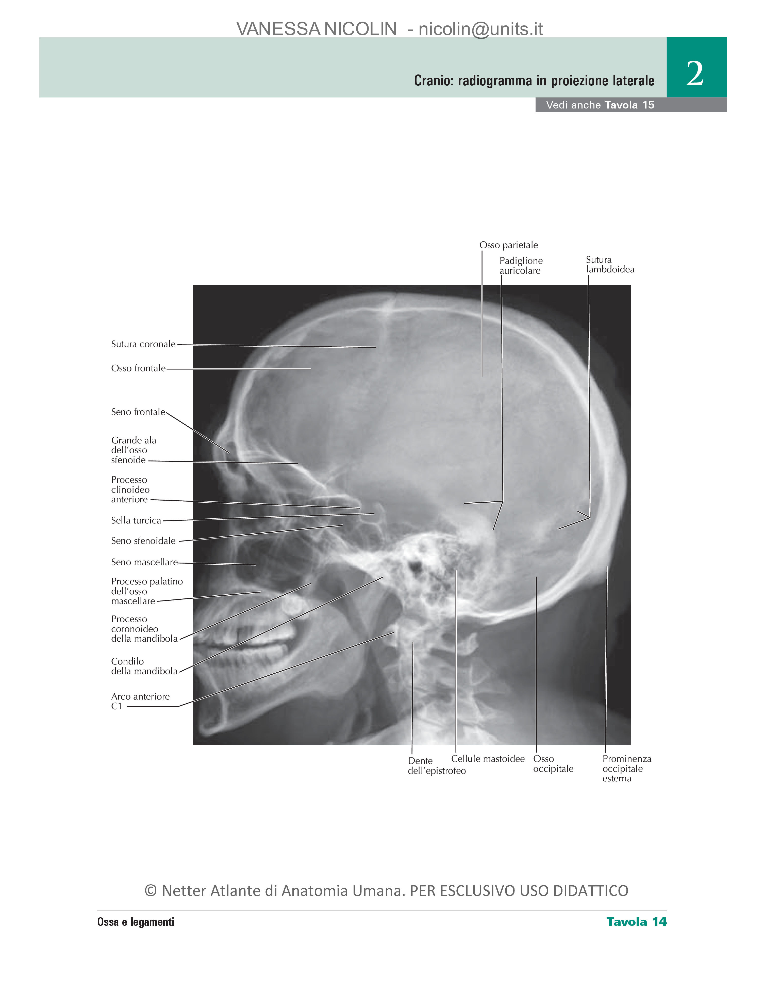

Slide 16
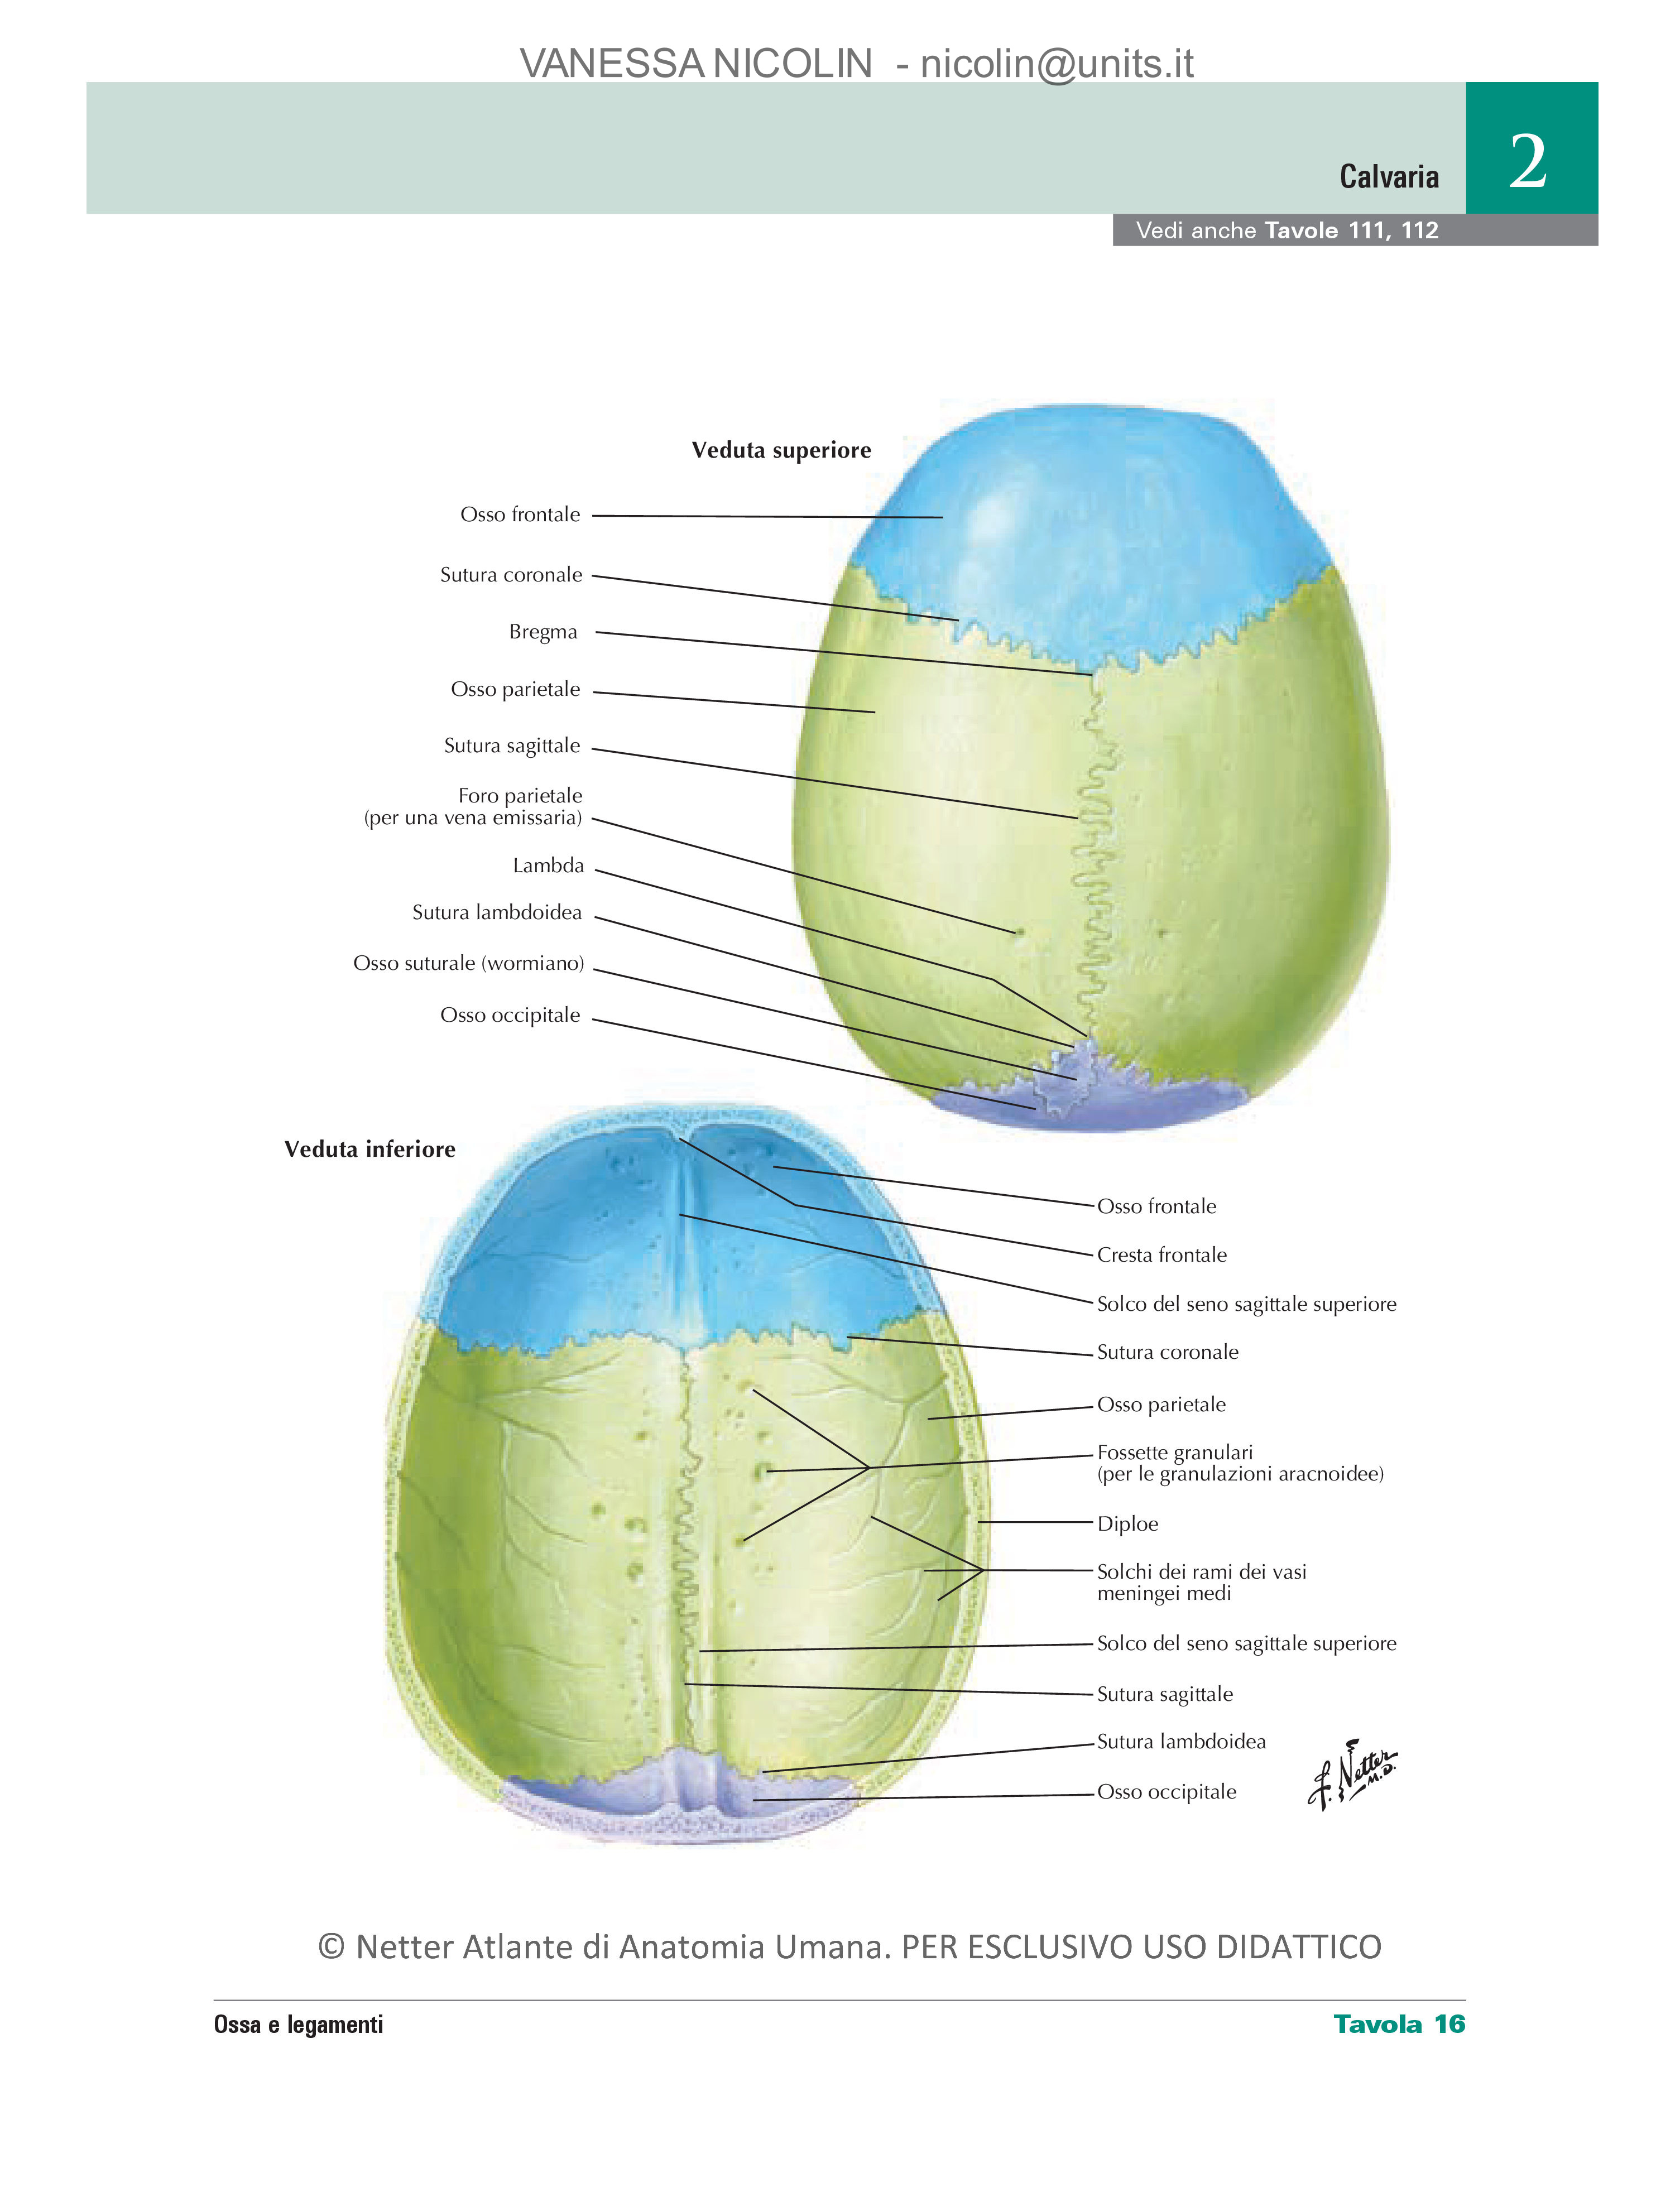

Slide 17
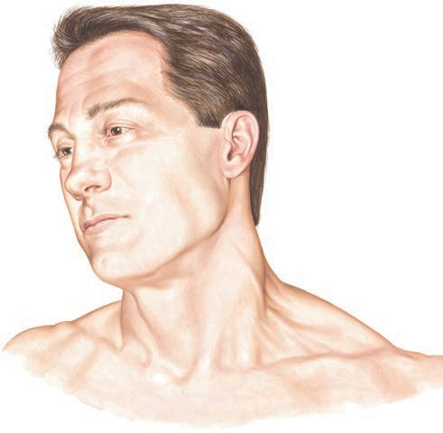
IL COLLO

Slide 18
Vascolarizzazione e drenaggio
Derivazioni:
Arteria faciale
Arteria occipitale
Auricolare posteriore
Arteria succlavia
Arteria carotide
LA CAROTIDE COMUNE VIAGGIA INSERITA NELLA GUAINA CAROTIDEA ASSIENE ALLA VENA GIUGULARE PROFONDA E AL NERVO VAGO

Slide 19
CAROTIDE COMUNE
A LIVELLO C4 SI DIVIDE IN CAROTIDE ESTERNA E CAROTIDE INTERNA
CAROTIDE INTERNA:
-CALIBRO: DA 6.5 – 7.5 MM A 4.5 – 5.5 MM
-VASCOLARIZZA LA MAGGIOR PARTE DELL’EMISFERO CEREBRALE OMOLATERALE OCCHIO, FRONTE, NASO, CAVITA’ NASALE E SENI PARANASALI.
PUO’ PRESENTARE DELLE VARIABILI:
1% NASCE IN C2
30% FRA C3 E C4

Slide 20
CAROTIDE ESTERNA

Slide 21
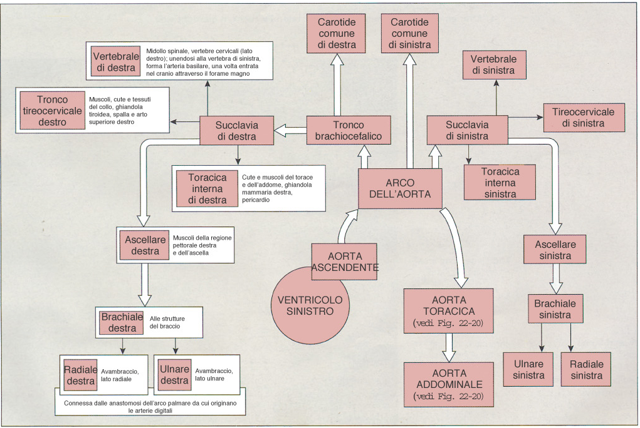
ARTERIA SUCCLAVIA
FORNISCONO RAMI PER L’IRRORAZIONE DELLA TESTA E DEL COLLO
-ARTERIA VERTEBRALE: MS, TRONCO ENCEFALICO, CERVELLETTO, LOBI OCCIPITALI CERVELLO
-RAMO TIREOCERVICALE: TIROIDE , PARATIROIDE, LARINGE, FARINGE
-RAMO COSTOCERVICALE: MUSCOLI CERVICALI PROFONDI
-TORACICA INTERNA
-TRASVERSA DEL COLLO

Slide 22
VASCOLARIZZAZIONE VENOSA
LE VENE DEL COLLO DECORRONO SU DUE PIANI UNO
SUPERFICIALE
PROFONDO
LE VENE SUPERFICIALI DRENANO GIUGULARI ESTERNE
LE VENE INTERNE DRENANO GIUGULARI INTERNE O NELLA SUCCLAVIA

Slide 23
RICHIAMO CLINICO
FIGURA:
LA DISTENSIONE DELLE VENE GIUGULARI (O TURGORE DELLE VENE GIUGULARI) È UN SEGNO POSSIBILE DI TAMPONAMENTO CARDIACO. TALE FENOMENO SI DEVE ALLE DIFFICOLTÀ CHE INCONTRA IL SANGUE A TORNARE NEL CUORE (RITORNO VENOSO INSUFFICIENTE)

Slide 24
DRENAGGIO LINFATICO
LINFONODI DELLA TESTA E DEL COLLO
FORMANO 2 ANELLI:
ESTERNO :LINFONODI OCCIPITALI, PREAURICOLARI, SOTTOMANDIBOLARI E SOTTOMENTALI
INTERNO: RINOFARINGE E OROFARINGE (ANELLO WALDEYER)

Slide 25
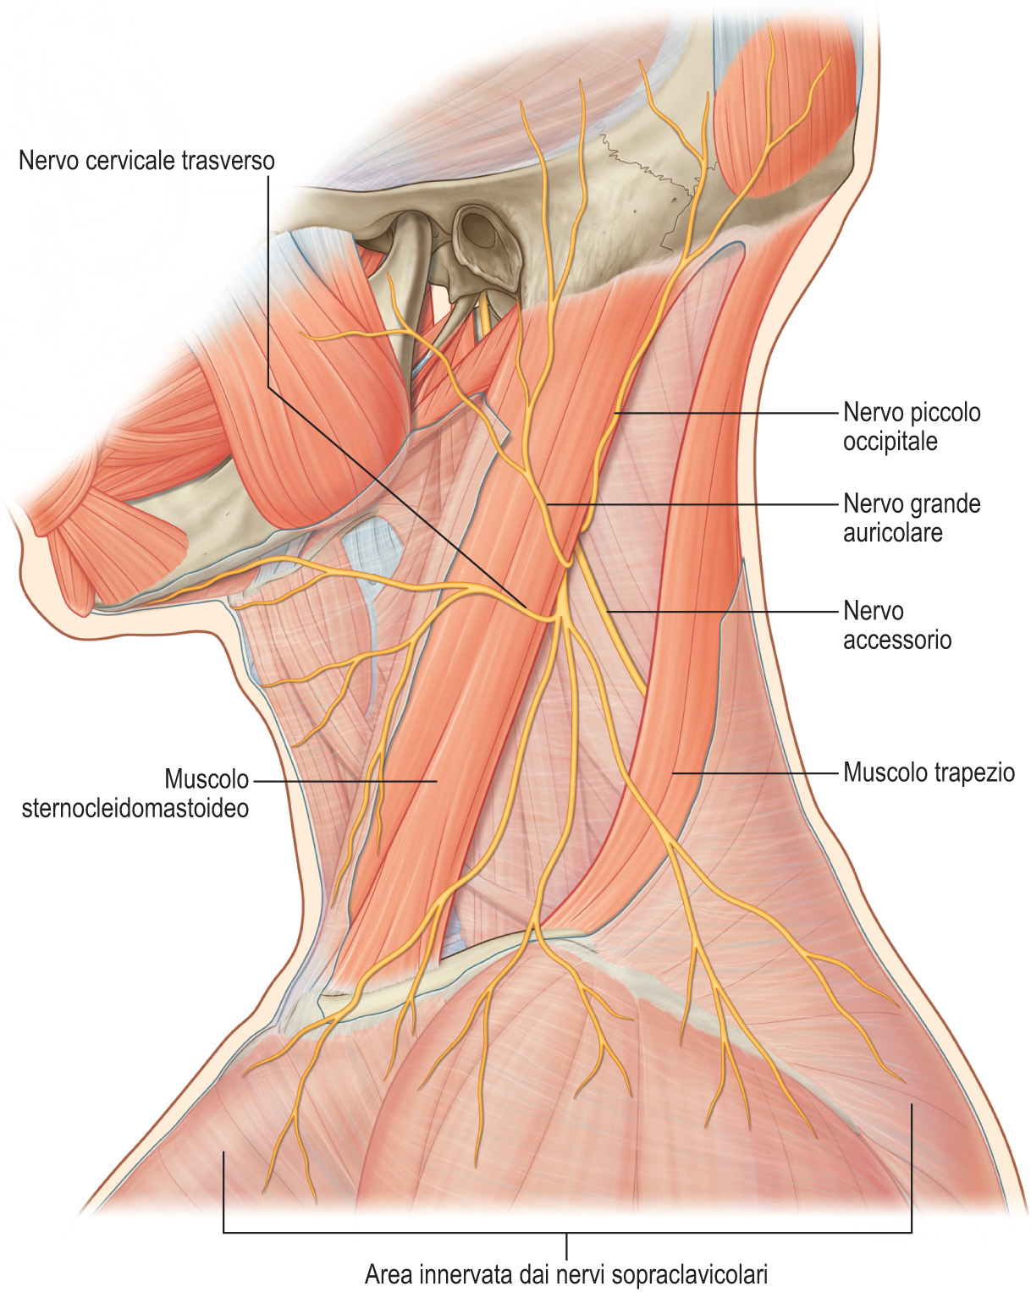
Cute innervata dai rami dei nervi cervicali
Notes:
Capitolo 21

Slide 26
Fasce del collo (utili piani di clivaggio in chirurgia)
Fascia cervicale superficiale
Connettivo lasso
Prende rapporto con il derma e la fascia profonda
Contiene il muscolo platysma + tessuto adiposo
M . platysma

Slide 27
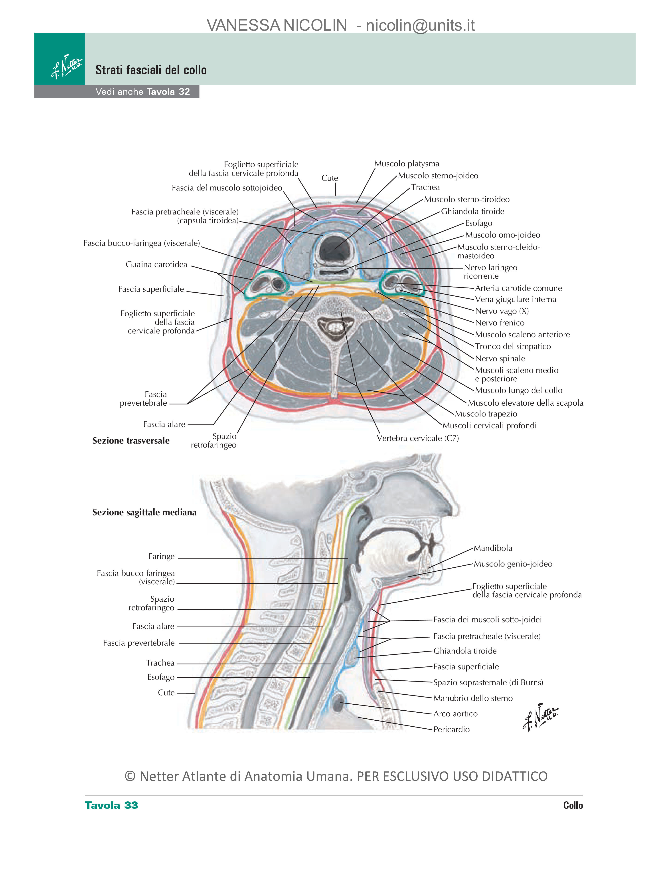

Slide 28
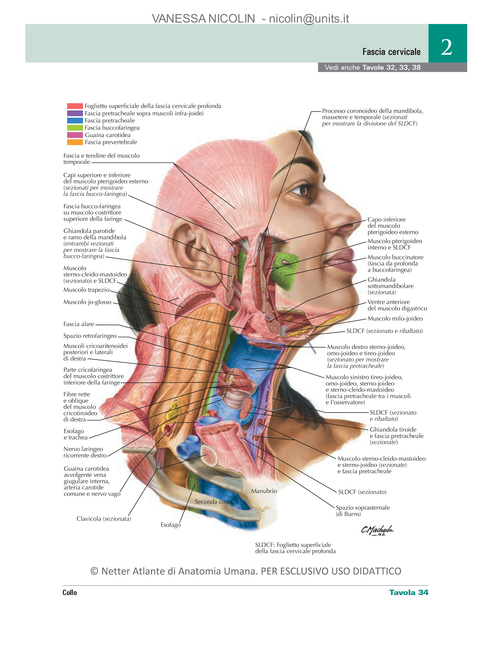

Slide 29
La fascia cervicale superficiale è la porzione di fascia comune del corpo che riveste il collo: - anteriormente presenta un ispessimento mediano, la linea alba del collo.
- La fascia è fissata
- In alto al margine inferiore della mandibola
- In basso al manubrio dello sterno e alla clavicola.
- Prima di fissarsi al manubrio dello sterno la fascia si sdoppia in due foglietti, uno anteriore e uno
posteriore, che delimitano lo spazio soprasternale di Gruber:
- È contenuta una porzione delle vene giugulari anteriori e della loro anastomosi (vena trasversa del collo) .

Slide 30
LA FASCIA CERVICALE MEDIA è localizzata in un piano più profondo rispetto ai muscoli del collo:
- anteriormente si fa superficiale, fondendosi con la fascia cervicale superficiale
- Il fissaggio avviene:
- Superiormente si fissa all’osso ioide
- Inferiormente si sdoppia in due foglietti:
- Foglietto posteriore: si porta nel torace per fissarsi al pericardio, segnando il limite tra mediastino anteriore e posteriore.
- Foglietto anteriore: si fissa allo sterno e alla clavicola.

Slide 31
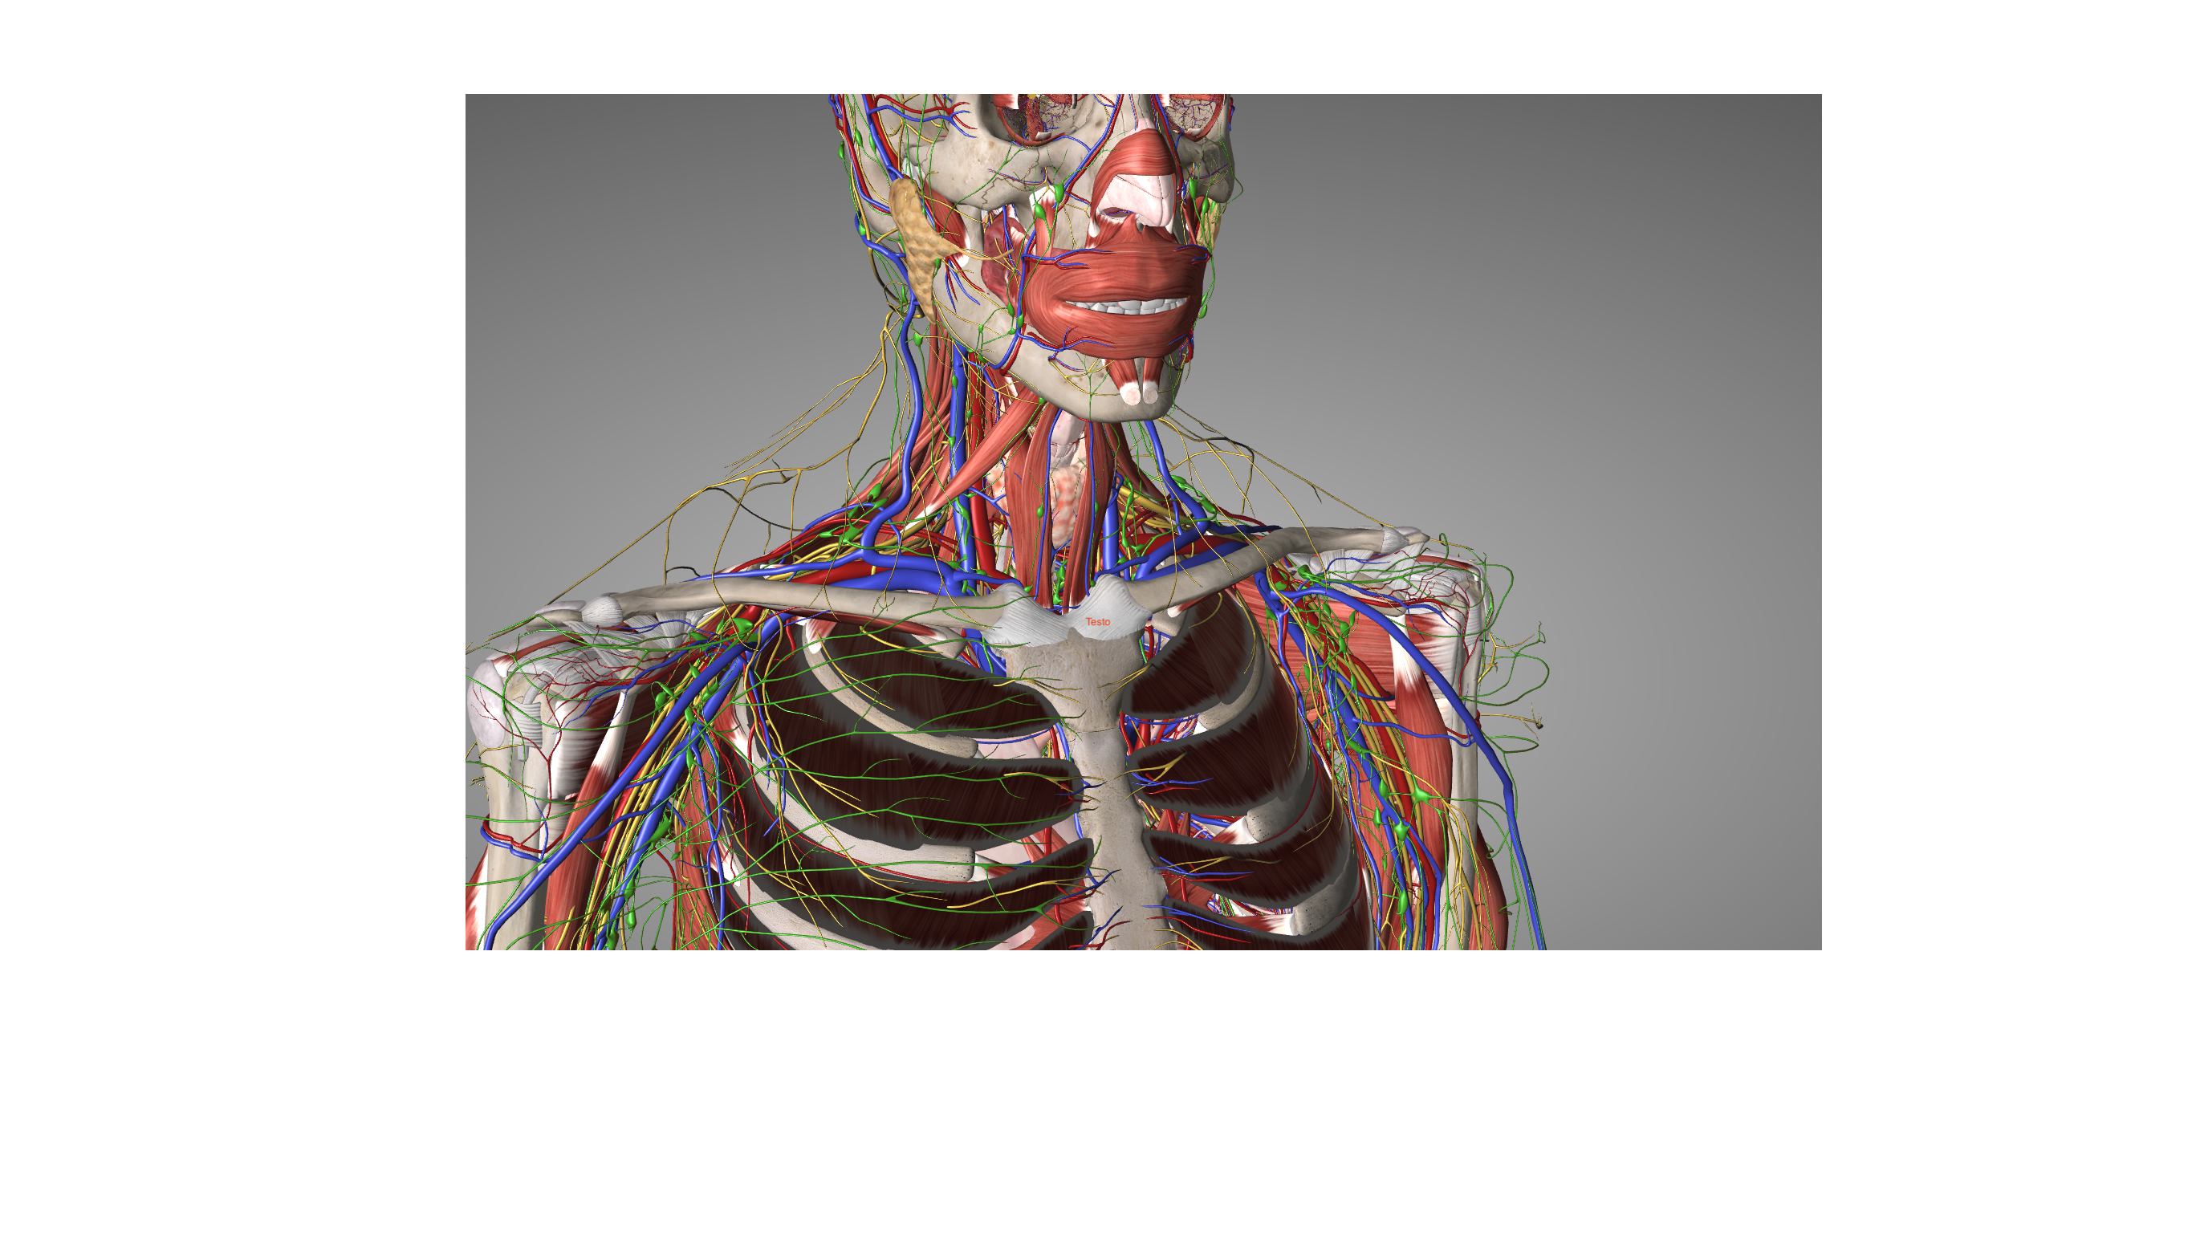
Fascia cervicale profonda
Distinta in tre foglietti:
-superficiale
-medio
-profondo
GUAINA CAROTIDEA
avvolge
carotide comune
carotide interna

Slide 32
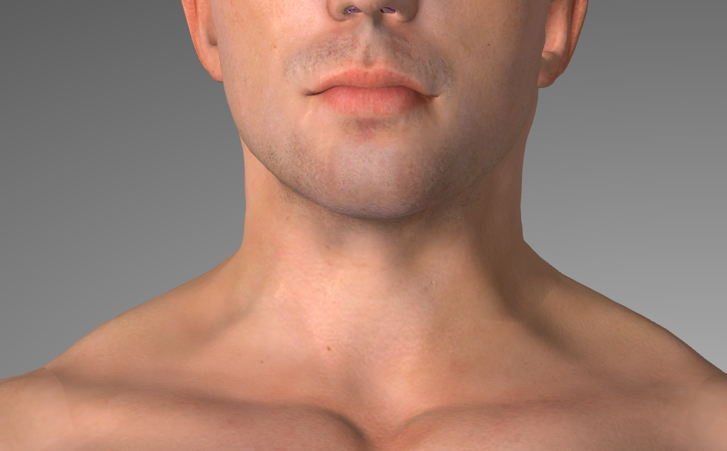
ANATOMIA DI SUPERFICIE DEL COLLO
La superficie anteriore del collo è delimitata superiormente dal corpo e dagli angoli della mandibola, inferiormente dal bordo superiore del manubrio dello sterno, con la sua incisura giugulare, e dalla clavicola .
Le clavicole sono strutture ossee superficiali in tutta la loro lunghezza e si articolano medialmente con il manubrio dello sterno (articolazione sternoclavicolare) e lateralmente con la scapola (articolazione acromioclavicolare)

Slide 33
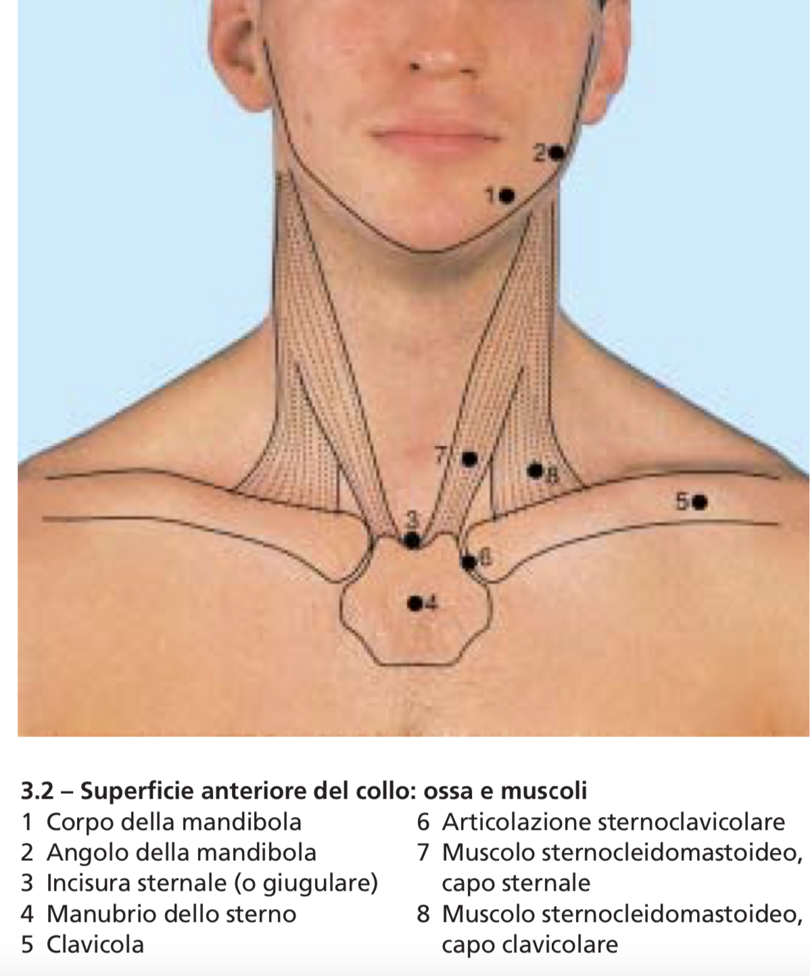
Ciascun muscolo sternocleidomastoideo è attaccato superiormente al processo mastoideo dell’osso temporale e alla linea nucale superiore dell’osso occipitale mentre inferiormente si inserisce allo sterno e alla clavicola. I bordi anteriori dei due muscoli contraendosi contemporaneamente formano con i loro bordi mediali una struttura a forma di V (per esempio, quando si alza la testa dalla posizione supina o si porta in avanti il mento).

Slide 34
IL COLLO ANATOMIA TOPOGRAFICA
Il collo è localizzato tra la testa e il torace e corrisponde al segmento cervicale della colonna vertebrale. È delimitato:
- inferiormente dalla linea cervico-toracica: linea passante sul margine superiore del manubrio dello sterno, sull’articolazione sternoclavicolare, sulle clavicole e sulle articolazioni acromioclavicolari. Posteriormente interseca il processo spinoso di C7 (vertebra prominente)
-Superiormente dalla linea cervico-cefalica: linea passante per il margine inferiore della mandibola, che posteriormente si prolunga sul piano nucale fino alla protuberanza occipitale esterna

Slide 35
REGIONI DEL COLLO.
Una prima suddivisione del collo permette di riconoscere-Ragione posteriore
-Regione anteriore.
La regione posteriore è considerata, dal punto di vista anatomico, parte del tronco, poiché con esso ha in comune:
Muscoli (trapezio e spinali propriamente detti)
Legamenti
- Rachide.
Si descriveranno pertanto le REGIONI ANTERIORI DEL COLLO, che sono:
- REGIONE SOPRA E SOTTOIOIDEA: regione anteriore posta supero-anteriormente al muscolo
sternocleidomastoideo.
- REGIONE STERNOCLEIDOMASTOIDEA: regione che corrisponde alla fascia del muscolo sternocleidomastoideo.
- REGIONE SOPRACLAVEARE: regione posteroinferiore allo sternocleidomastoideo.

Slide 36
I TRIANGOLI DEL COLLO
̀ Molto utilizzata anche un’altra suddivisione del collo, basata sulla scomposizione in triangoli, anteriore e posteriore, che sono ulteriormente divisi in triangoli minori.
Triangolo anteriore.
Il triangolo anteriore è posto antero-superiormente al muscolo sternocleidomastoideo e comprende i seguenti triangoli minori:
- Triangolo sottomandibolare o digastrico.
- Triangolo sottomentale
- Triangolo carotideo.

Slide 38
STERNOCLEIDOMASTOPIDEO
TRIANGOLO DI SEDILLOT
CLAVICOLA

Slide 39
